Slide 1
Diseño Robótico
De la Naturaleza a la Tecnología: Creando Robots que Imitan lo Mejor

Slide 2
Introducción
En esta presentación, exploraremos dos innovadores brazos robóticos diseñados en Fusion360, inspirados en modelos biomiméticos: el FinRay, que se basa en la estructura flexible y la capacidad de agarre de ciertos peces, y el modelo adaptativo de Festo, inspirado en la lengua de un camaleón. Complementaremos estos diseños con representaciones de circuitos neurológicos basados en los modelos Hodgkin-Huxley, Leaky Integrate-and-Fire y FitzHugh-Nagumo, que enriquecen nuestra comprensión de la dinámica neuronal y la toma de decisiones, integrando biología y tecnología para crear soluciones robóticas avanzadas.

Slide 3
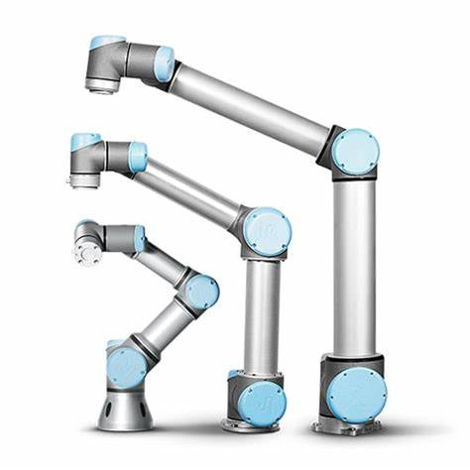
Brazo Robótico UR5 (CUERPO)
El UR5 es un brazo robótico colaborativo versátil que se utiliza como base para el proyecto. Este robot, diseñado para trabajar en entornos dinámicos y cooperativos, ofrece una gran precisión y flexibilidad en sus movimientos. Con un alcance de hasta 850 mm y una capacidad de carga de hasta 5 kg, el UR5 es ideal para diversas aplicaciones industriales, desde ensamblaje hasta manipulación de materiales.

Slide 4
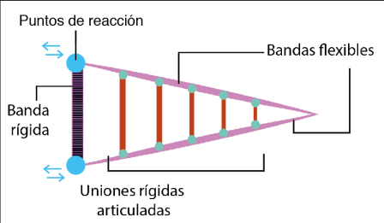
Gripper Basado en el Efecto FinRay
El brazo robótico diseñado como un adaptive gripper está optimizado para interactuar con objetos de diferentes formas y tamaños. Su estructura flexible le permite adaptarse a diversas superficies, proporcionando un agarre seguro y preciso. Esta versatilidad lo convierte en una herramienta valiosa para aplicaciones en entornos industriales y médicos, donde la efectividad y la adaptabilidad son esenciales.

Slide 5
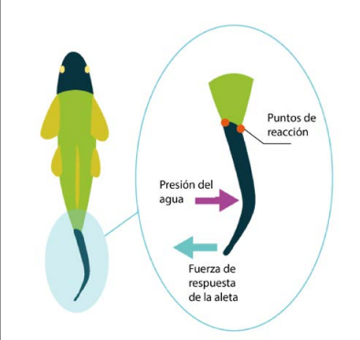
efecto FinRay
El efecto FinRay es un principio biomimético inspirado en la estructura flexible de los rayos de ciertos peces, que permite que los sistemas robóticos se adapten a diferentes formas y tamaños de objetos. Este diseño permite que los grippers, al aplicar fuerza, se flexionen y expandan, ofreciendo un agarre seguro sin ejercer presión excesiva. Como resultado, los grippers basados en el efecto FinRay optimizan la manipulación de una amplia variedad de objetos, mejorando la interacción y la funcionalidad en aplicaciones que van desde la logística hasta la medicina.

Slide 6
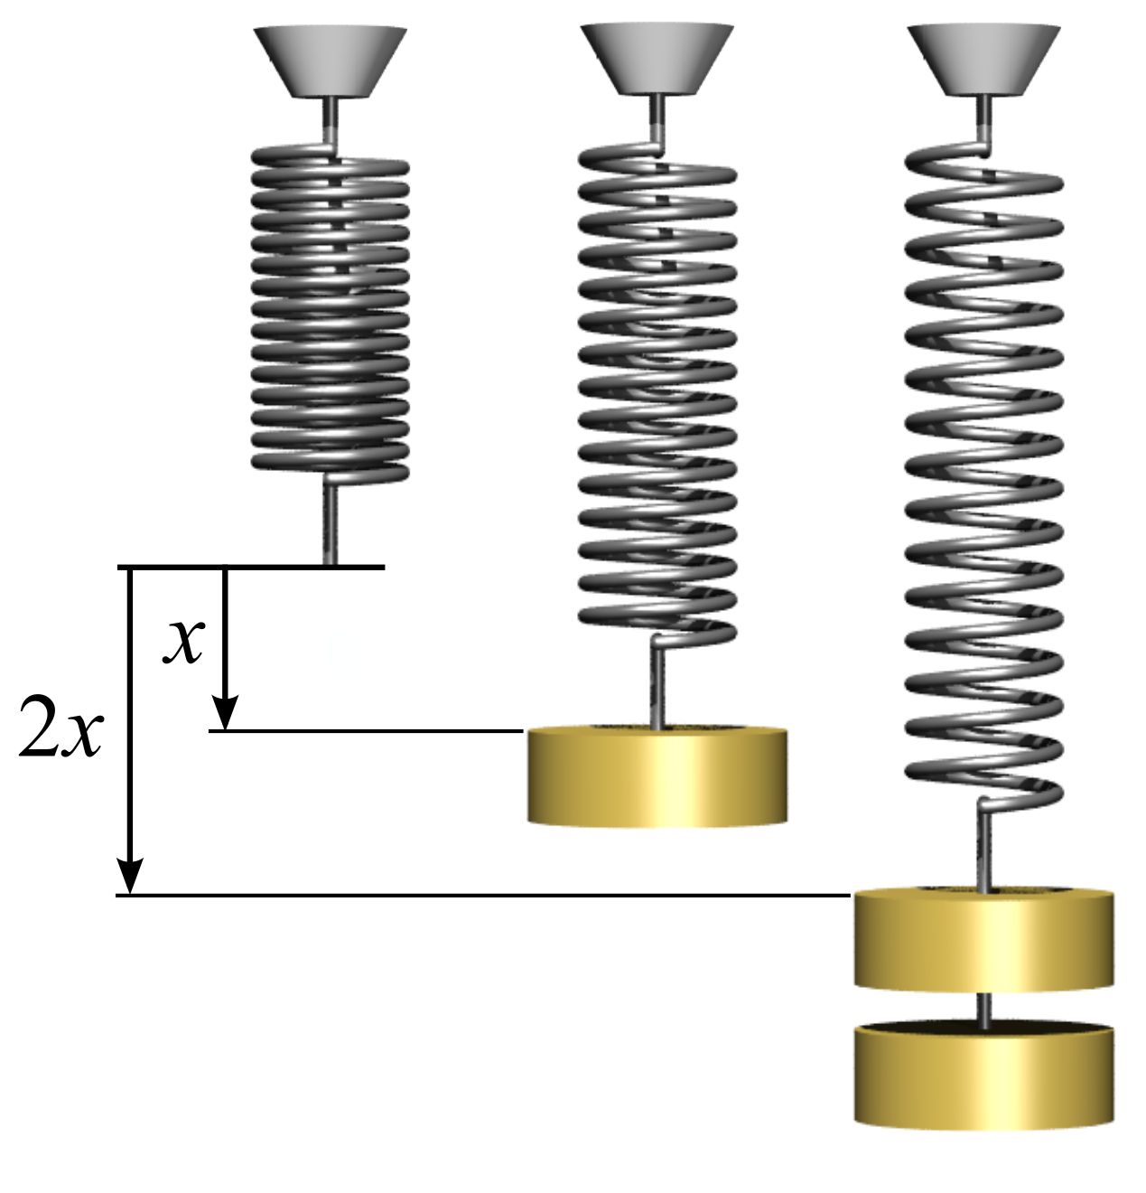
ECUACIÓN DE HOOKE
El efecto FinRay se puede modelar utilizando principios de la mecánica de materiales y la teoría de la elasticidad. Aunque no hay una única ecuación que lo represente completamente, se pueden aplicar las ecuaciones de deformación y equilibrio para describir su comportamiento mecánico. Una de las ecuaciones más relevantes para modelar la deformación de un material elástico es la ley de Hooke.
𝜎=𝐸⋅𝜖

Slide 7
Adaptive Shape Gripper DHEF
El Adaptive Shape Gripper DHEF, diseñado por Festo, se inspira en la funcionalidad de la lengua de un camaleón, capaz de capturar objetos de diferentes tamaños y formas con alta precisión. Este gripper utiliza una membrana flexible que se adapta al objeto de manera similar a como la lengua del camaleón se enrolla alrededor de su presa. Al aplicar presión, la membrana se deforma y envuelve el objeto, proporcionando un agarre firme y seguro.

Slide 8
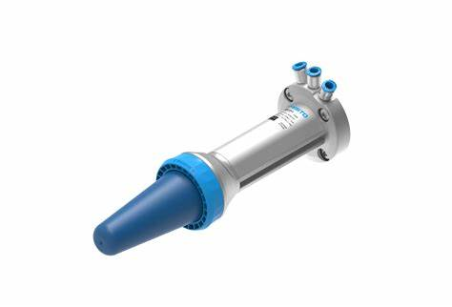
efecto Adaptive
El efecto biomimético del Adaptive Shape Gripper DHEF de Festo se inspira en la lengua del camaleón, que se adapta de forma instantánea y precisa a la presa al envolverla con su membrana flexible. De manera similar, este gripper utiliza una estructura adaptable que se deforma y ajusta a la forma del objeto, imitando el comportamiento de la lengua al capturar su objetivo. Este enfoque natural permite un agarre eficiente y seguro, optimizando la manipulación de objetos con geometrías irregulares y frágiles.

Slide 9
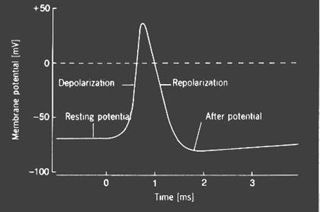
Modelo de Hodgkin-Huxley
El modelo de Hodgkin-Huxley es una representación matemática del comportamiento eléctrico de una neurona. Este modelo describe cómo las corrientes de sodio y potasio atraviesan la membrana neuronal mediante canales iónicos, generando un potencial de acción. Basado en ecuaciones diferenciales, simula con precisión la dinámica de los impulsos neuronales, lo que lo convierte en una referencia fundamental para entender la excitabilidad y la conducción en células nerviosas.

Slide 10
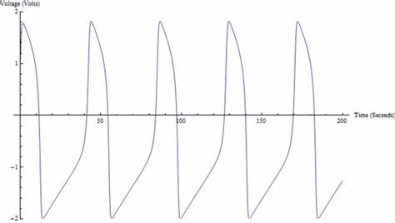
Modelo de FitzHugh-Nagumo
El modelo de FitzHugh-Nagumo es una simplificación del modelo de Hodgkin-Huxley que captura la dinámica esencial de los potenciales de acción neuronales. Este modelo reduce la complejidad de los múltiples canales iónicos a dos variables: una que representa la activación rápida y otra la recuperación lenta. Es ampliamente utilizado para estudiar fenómenos oscilatorios y de excitabilidad en redes neuronales.

Slide 11
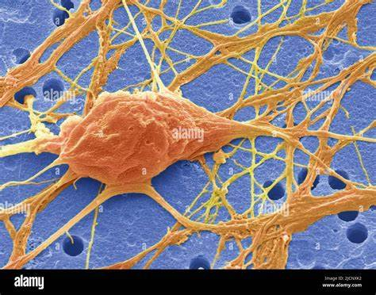
Modelo Leaky Integrate-and-Fire
El modelo Leaky Integrate-and-Fire es una aproximación simple y eficiente para modelar neuronas. En este modelo, la neurona acumula potencial cuando recibe entradas sinápticas, y si alcanza un umbral, dispara un impulso o spike. Después de disparar, el potencial vuelve a su estado base, simulando el comportamiento básico de una neurona sin necesidad de complejidad matemática como la del modelo de Hodgkin-Huxley.

Slide 12
MUCHAS GRACIAS

